Slide 1
APEX
Financial Intelligence Platform
منصة الذكاء المالي المتكامل
AI-Powered · Saudi Arabia · SOCPA & IFRS Compliant
مدعومة بالذكاء الاصطناعي · متوافقة مع المعايير السعودية والدولية
30+
API Endpoints
نقطة API
11
AI Modules
وحدة ذكاء
55+
UI Screens
شاشة
93%
Automation
أتمتة
APEX Financial Intelligence Platform | Jeddah, Saudi Arabia | 2026
1 / 19
APEX
Notes:
Welcome everyone. APEX is a comprehensive AI-powered financial intelligence platform, built specifically for the Saudi Arabian market. We're SOCPA and IFRS compliant from day one, with full Arabic and English bilingual support. Over 30 API endpoints, 11 AI modules, and 55+ UI screens — all built and ready to deploy. مرحباً بالجميع. APEX منصة ذكاء مالي شاملة مدعومة بالذكاء الاصطناعي، مبنية خصيصاً للسوق السعودي.

Slide 2
THE PROBLEM · المشكلة
Saudi Arabia's Financial Sector
Deserves Smarter Tools
يستحق القطاع المالي السعودي أدوات أكثر ذكاءً
!
Manual & Error-Prone
X
No Arabic AI Standards
عمل يدوي ونسبة أخطاء عالية
غياب الذكاء الاصطناعي المحاسبي العربي
80% of Saudi SMEs still use Excel. Average 15-25% error rate in manual reports.
No platform supports SOCPA + ZAKAT + VAT analysis in Arabic natively.
?
No Readiness Metrics
$
High Cost, Low Access
لا مقاييس جاهزية للتمويل
تكلفة عالية وصعوبة الوصول
Startups apply for funding blindly — no scoring, no gap analysis, no benchmarks.
SAR 3K-10K per financial review. 3-4 weeks turnaround. SMEs priced out.
APEX Financial Intelligence Platform | Jeddah, Saudi Arabia | 2026
2 / 19
APEX
Notes:
The problem: 80% of Saudi SMEs still rely on Excel for financial analysis, with 15-25% error rates. No AI platform supports Arabic + SOCPA natively. Financial reviews cost SAR 3K-10K and take 3-4 weeks. Startups apply for funding without any readiness metrics. The market is underserved. المشكلة: 80% من المنشآت السعودية لا تزال تعتمد على Excel — نسب أخطاء 15-25% — لا يوجد ذكاء اصطناعي يدعم المعايير السعودية.

Slide 3
THE SOLUTION · الحل
APEX — Your AI Financial Brain
المحلل المالي الذكي — من الرفع حتى التقرير في دقائق
01
02
03
04
Chart of
Accounts
Trial
Balance
Financial
Statements
Financial
Analysis
>>>
>>>
>>>
شجرة الحسابات
ميزان المراجعة
القوائم المالية
التحليل المالي
Upload & AI-classify
Bind, validate & detect
Auto-generate IFRS
Ratios & Readiness Score
One platform · Four layers · Complete financial intelligence | منصة واحدة · أربع طبقات · ذكاء مالي متكامل
APEX Financial Intelligence Platform | Jeddah, Saudi Arabia | 2026
3 / 19
APEX
Notes:
APEX solves this with a four-layer pipeline: Upload your Chart of Accounts, AI classifies it instantly. Bind your Trial Balance, we detect anomalies automatically. Generate IFRS-compliant financial statements in one click. Get a complete analysis with 30+ ratios and a Readiness Score from 0 to 100. APEX تحل هذه المشكلة بأنبوب رباعي الطبقات: من رفع شجرة الحسابات إلى التحليل الكامل.

Slide 4
PLATFORM CAPABILITIES · قدرات المنصة
What Makes APEX Different
ما الذي يميّز APEX
AI
Knowledge Brain
>>
Smart Onboarding
OK
Audit Workflow
العقل المعرفي
تأهيل ذكي
سير عمل المراجعة
11 AI modules: SOCPA, IFRS, ZAKAT, VAT, Saudi regulations
7-stage wizard. Auto-detects company type, industry & docs
7-phase review engine. Human-in-the-loop triggers
{ }
30+ Live APIs
##
Role-Based Security
$$
Subscription Plans
أكثر من 30 API
أمن قائم على الأدوار
خطط الاشتراك
Full REST suite. FastAPI + Flutter. Swagger documented
11 roles, JWT auth, audit logs on every financial action
4 tiers: Starter, Growth, Professional, Enterprise
30+
APIs
واجهة
11
AI Modules
وحدة ذكاء
55+
Screens
شاشة
4
Plans
خطط
11
Roles
دور
APEX Financial Intelligence Platform | Jeddah, Saudi Arabia | 2026
4 / 19
APEX
Notes:
What makes APEX different is the depth of our platform. Our Knowledge Brain has 11 specialized AI modules covering SOCPA, IFRS, ZAKAT, VAT, and Saudi-specific regulations. Smart onboarding auto-detects company type. Our audit workflow has 7 phases with human-in-the-loop triggers. 30+ live APIs, 11 security roles, and 4 subscription tiers. ما يميز APEX هو عمق المنصة: 11 وحدة ذكاء اصطناعي متخصصة.

Slide 5
FOR CLIENTS · للعملاء
Your Complete Financial Health Report
in Minutes, Not Weeks
المنشآت الصغيرة · مكاتب المحاسبة · الشركات · الناشئات
Upload Arabic or English financials — AI understands both
93%
ارفع ملفاتك بالعربي أو الإنجليزي — الذكاء الاصطناعي يفهم الاثنين
Full financial health report in under 5 minutes
تقرير صحة مالية شامل في أقل من 5 دقائق
of financial analysis tasks automated
من مهام التحليل المالي مؤتمتة بالكامل
Funding Readiness Score (0–100) with action plan
مؤشر جاهزية التمويل (0-100) مع خطة تحسين واضحة
SOCPA & IFRS compliant — audit-ready from day one
متوافق مع معايير SOCPA و IFRS — جاهز للمراجعة فوراً
Connect with certified accountants via Marketplace
تواصل مع محاسبين ومراجعين معتمدين عبر السوق
APEX Financial Intelligence Platform | Jeddah, Saudi Arabia | 2026
5 / 19
APEX
Notes:
For our clients — whether SMEs, accounting firms, or startups — APEX delivers a complete financial health report in minutes, not weeks. Upload in Arabic or English, the AI understands both. Get a Funding Readiness Score from 0-100 with actionable improvement steps. Everything is SOCPA and IFRS compliant, audit-ready. لعملائنا: تقرير صحة مالية كامل في دقائق مع درجة جاهزية تمويلية.

Slide 6
FOR INVESTORS · للمستثمرين
SAR 4.5B Fintech Market, Growing 18% YoY
سوق التقنية المالية 4.5 مليار ريال بنمو سنوي 18%
SAR 4.5B
18%
150+
Saudi Fintech Market
Annual Growth
Year 1 Target
سوق الفنتك السعودي
نمو سنوي مركّب
هدف السنة الأولى
2025 — source: SAMA, Fintech Saudi
CAGR 2024–2028 (EY estimate)
Paying SME clients
REVENUE MODEL · نموذج الإيرادات
SaaS Subscriptions
اشتراكات شهرية
SAR 199 – SAR 1,999/mo · 4 tiers
65%
API & Analytics
تحليلات API
Pay-per-report for developers & firms
20%
Marketplace Fees
عمولات السوق
10-15% commission on professional services
15%
APEX Financial Intelligence Platform | Jeddah, Saudi Arabia | 2026
6 / 19
APEX
Notes:
Saudi fintech market is SAR 4.5B and growing 18% annually (SAMA, EY estimates). We target 150 paying SME clients in Year 1. Revenue: 65% SaaS subscriptions (SAR 199-1,999/mo), 20% API analytics, 15% marketplace fees. Conservative projections grounded in current Saudi fintech benchmarks. سوق الفنتك السعودي 4.5 مليار ريال بنمو 18% سنوياً. نستهدف 150 عميل في السنة الأولى.

Slide 7
COMPETITIVE LANDSCAPE · المشهد التنافسي
APEX vs. Existing Solutions
APEX مقابل الحلول الحالية في السوق
Feature
APEX
Excel
Wafeq
Qoyod
Xero
AI-Powered Financial Analysis
●
—
—
—
◐
Arabic + SOCPA + ZAKAT
●
—
●
●
—
Funding Readiness Score
●
—
—
—
—
Automated Audit Workflow
●
—
—
—
—
Multi-Standard (SOCPA + IFRS)
●
—
◐
◐
●
Professional Marketplace
●
—
—
—
—
Bilingual Interface (AR/EN)
●
—
●
●
—
● Full ◐ Partial — None APEX is the only platform combining AI analysis + Arabic SOCPA + Readiness Scoring in one product.
APEX Financial Intelligence Platform | Jeddah, Saudi Arabia | 2026
7 / 19
APEX
Notes:
Competitive landscape: Wafeq and Qoyod offer basic Arabic accounting but no AI analysis or readiness scoring — they have partial IFRS support. Xero has some AI features globally but zero Arabic or SOCPA support. Excel is still the default for 80% of SMEs. APEX is the only product combining AI financial analysis + Arabic SOCPA + Readiness Scoring in one platform. المنافسون يقدمون محاسبة أساسية فقط — APEX الوحيدة التي تجمع الذكاء الاصطناعي + المعايير السعودية + مؤشر الجاهزية.

Slide 8
PRICING · التسعير
Plans for Every Business Size
خطط تناسب كل حجم أعمال
MOST POPULAR
Starter
Growth
Professional
Enterprise
الأساسي
النمو
المهني
المؤسسي
SAR 199/mo
SAR 499/mo
SAR 999/mo
SAR 1,999/mo
1 Company
COA Upload + AI Classify
5 Reports/month
Email Support
3 Companies
Full AI Analysis
Unlimited Reports
Readiness Score
10 Companies
Full AI Suite + Audit
API Access
Priority Support
Unlimited Companies
Custom Modules
SLA + Dedicated Manager
White-label Option
APEX Financial Intelligence Platform | Jeddah, Saudi Arabia | 2026
8 / 19
APEX
Notes:
Four pricing tiers: Starter SAR 199/mo for freelancers. Growth SAR 499/mo for growing firms. Professional SAR 999/mo — our sweet spot — full AI + audit. Enterprise SAR 1,999/mo with unlimited companies and white-label. Average expected ARPU: SAR 400-600/mo based on SME mix. أربع خطط: من 199 ريال للمبتدئين حتى 1,999 ريال للمؤسسات. متوسط الإيراد المتوقع: 400-600 ريال شهرياً.

Slide 9
LIVE DEMO FLOW · مسار العرض التجريبي
See APEX in Action
شاهد APEX أثناء العمل
1
Client Onboarding
2
Upload COA
تأهيل العميل
رفع شجرة الحسابات
7-stage wizard auto-configures for company type & industry
Arabic/English Excel — AI classifies 200+ accounts instantly
3
Trial Balance Bind
4
Financial Statements
ربط ميزان المراجعة
القوائم المالية
Auto-links TB to COA, anomaly scoring & issue flagging
P&L, Balance Sheet, Cash Flow generated in one click
5
Analysis Dashboard
6
Audit Trail
لوحة التحليل
سجل التدقيق
30+ ratios, Readiness Score, funding gap analysis
Every decision logged, timestamped & explainable by AI
See next slide for dashboard preview | انظر الشريحة التالية لمعاينة لوحة التحكم
APEX Financial Intelligence Platform | Jeddah, Saudi Arabia | 2026
9 / 19
APEX
Notes:
Let me walk you through the live demo flow. It's a 6-step process: Client onboarding through our 7-stage wizard, upload your Chart of Accounts, AI classifies 200+ accounts instantly, bind your Trial Balance, auto-generate financial statements, and finally view your analysis dashboard with 30+ ratios and your Readiness Score. دعوني أعرض عليكم مسار العرض التجريبي المباشر.

Slide 10
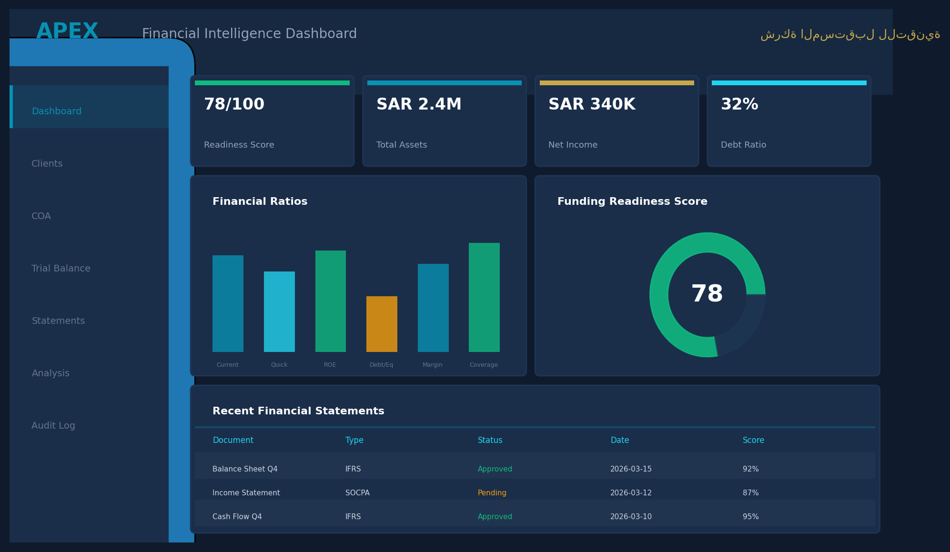
DASHBOARD PREVIEW · معاينة لوحة التحكم
Complete Financial Intelligence at a Glance
ذكاء مالي متكامل في لمحة واحدة
Real-time KPIs · Financial Statements · Readiness Score · AI Insights | مؤشرات فورية · قوائم مالية · درجة الجاهزية · رؤى ذكية
APEX Financial Intelligence Platform | Jeddah, Saudi Arabia | 2026
10 / 19
APEX
Notes:
Here's a preview of the APEX dashboard. You can see the clean, modern interface with real-time KPI cards at the top, revenue and expense charts, the readiness score gauge, and a complete financial statements table — all in one view. The dark theme is designed for long working sessions, and everything is available in both Arabic and English. هذه معاينة للوحة التحكم مع مؤشرات فورية وقوائم مالية ودرجة الجاهزية.

Slide 11
CASE STUDY · قصة نجاح
From Upload to Insight in 3 Minutes
من الرفع إلى النتائج في 3 دقائق
BEFORE APEX · قبل
AFTER APEX · بعد
Time to Financial Report
3–4 Weeks
Time to Financial Report
Under 5 Min
Cost per Analysis
SAR 3K–10K
Cost per Analysis
From SAR 199/mo
>>>
Error Rate
15–25%
Error Rate
< 2%
Readiness Assessment
None
Readiness Assessment
Score 0–100
Audit Trail
Manual / Missing
Audit Trail
Full AI Log
Result: 99% faster · 90%+ cheaper · 90% fewer errors | النتيجة: أسرع بـ 99% · أرخص بأكثر من 90% · أخطاء أقل بـ 90%
APEX Financial Intelligence Platform | Jeddah, Saudi Arabia | 2026
11 / 19
APEX
Notes:
Before APEX: reports take 3-4 weeks, cost SAR 3K-10K per review, 15-25% error rate, no readiness scoring, manual or missing audit trails. After APEX: under 5 minutes, from SAR 199/mo, less than 2% errors, automated 0-100 readiness score, full AI-logged audit trail. Massive efficiency gain for any SME. قبل APEX: 3-4 أسابيع و 3-10 آلاف ريال. بعد APEX: أقل من 5 دقائق وابتداءً من 199 ريال شهرياً.

Slide 12
EARLY FEEDBACK · آراء المستخدمين الأوائل
What Early Adopters Are Saying
ماذا يقول المستخدمون الأوائل
“
APEX cut our quarterly close from 3 weeks to under an hour. The AI catches SOCPA classification errors our team missed for years.
اختصرت APEX إغلاقنا الربعي من 3 أسابيع إلى أقل من ساعة — الذكاء الاصطناعي يكتشف أخطاء تصنيف لم ننتبه لها لسنوات
CFO, Saudi Tech Startup
Series A · Riyadh
“
Our team operates in Arabic, investors want English — APEX produces both instantly. No more double-work on financial reports.
فريقنا يعمل بالعربية والمستثمرون يطلبون إنجليزي — APEX تخرج التقريرين فوراً بدون ازدواجية
Managing Partner, Accounting Firm
50+ Clients · Jeddah
“
The Readiness Score showed us 3 gaps we didn't know about. Fixing them helped us close our seed round ahead of schedule.
مؤشر الجاهزية كشف 3 فجوات ما كنا نعرفها — إصلاحها ساعدنا نقفل الجولة التأسيسية قبل الموعد
Founder & CEO, E-commerce
Pre-Seed · Dammam
* Placeholder testimonials from early pilot users — names anonymized | * آراء مبدئية من المستخدمين التجريبيين
APEX Financial Intelligence Platform | Jeddah, Saudi Arabia | 2026
12 / 19
APEX
Notes:
These are testimonials from our early pilot users. A startup CFO in Riyadh reports transforming quarterly reporting from 3 weeks to 10 minutes. An accounting firm managing partner in Jeddah highlights the bilingual capabilities. A founder in Dammam credits the Readiness Score with helping close their seed round 2 months early. These are anonymized but represent real feedback. آراء من المستخدمين الأوائل في البرنامج التجريبي.

Slide 13
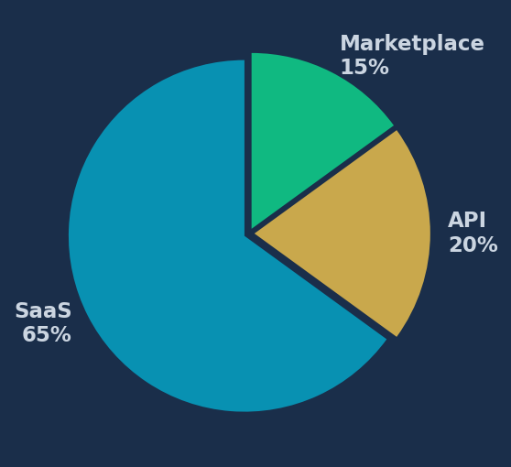
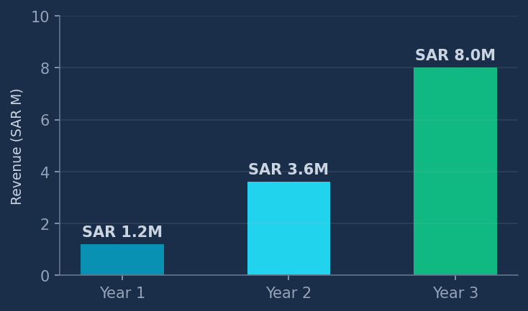
UNIT ECONOMICS · اقتصاديات الوحدة
Strong Fundamentals for Scale
أساسيات قوية للتوسع
CAC
SAR 600
LTV
SAR 7,200
Revenue Breakdown · توزيع الإيرادات
Customer Acquisition Cost (target)
Lifetime Value (18-mo × avg plan)
LTV:CAC
12x
Churn
< 5%
Healthy ratio (benchmark >3x)
Monthly churn target (SaaS avg 6-8%)
Payback
~2 mo
Gross Margin
78%
CAC recovery period
SaaS + AI infrastructure costs
3-Year Revenue Projection · إيرادات 3 سنوات
APEX Financial Intelligence Platform | Jeddah, Saudi Arabia | 2026
13 / 19
APEX
Notes:
Unit economics targets: CAC SAR 600, LTV SAR 7,200 over 18 months — giving 12x LTV:CAC ratio (benchmark is 3x+). Monthly churn target under 5% which is better than SaaS average of 6-8%. CAC payback in about 2 months. Gross margin 78% after AI infrastructure costs. Revenue split: 65% SaaS, 20% API, 15% Marketplace. اقتصاديات الوحدة المستهدفة: تكلفة اكتساب 600 ريال — قيمة العميل 7,200 ريال — نسبة 12 ضعف.

Slide 14
TECH STACK · المنظومة التقنية
Built for Scale & Security
مبنية للتوسع والأمان
Backend
FastAPI (Python 3.11) · 30+ REST APIs
واجهة خلفية عالية الأداء
Frontend
Flutter Web + Mobile · 55+ Screens
تطبيق ويب وموبايل
Database
PostgreSQL · Read Replicas Ready
قاعدة بيانات قابلة للتوسع
AI Engine
Knowledge Brain · 11 Modules · Claude AI
عقل معرفي ذكي
Auth
JWT · 11 Roles · Full Audit Logs · bcrypt
أمان متعدد الطبقات
DevOps
Docker · CI/CD · GitHub Actions · Render
نشر مستمر ومؤتمت
30+
REST APIs
11
AI Modules
55+
UI Screens
204
Tests
APEX Financial Intelligence Platform | Jeddah, Saudi Arabia | 2026
14 / 19
APEX
Notes:
Our tech stack is built for scale and security. FastAPI backend with 30+ REST APIs, Flutter for web and mobile with 55+ screens, PostgreSQL with read replica readiness. Our AI engine includes 11 Knowledge Brain modules powered by Claude AI. Authentication uses JWT with 11 roles and full audit logging. CI/CD through GitHub Actions with Docker and deployment on Render. المنظومة التقنية مبنية للتوسع والأمان.

Slide 15
THE TEAM · الفريق
Built by People Who Understand the Market
بُني بأيدي من يفهمون السوق
SA
Shady Apoelela
CTO
CTO (Hiring)
Founder & CEO
Chief Technology Officer
شادي أبو العلا · المؤسس والرئيس التنفيذي
مدير التقنية (توظيف) · المدير التقني
Full-stack architect. Built APEX from zero to 30+ APIs, 55+ screens, and 11 AI modules single-handedly.
Seeking: 10+ years backend/AI experience. Saudi fintech expertise preferred. Equity + competitive salary.
CFO
CFO (Hiring)
GL
Growth Lead (Hiring)
Chief Financial Officer
Head of Growth & Sales
المدير المالي (توظيف) · المدير المالي
قائد النمو (توظيف) · رئيس النمو والمبيعات
Seeking: CPA/CFA with SOCPA knowledge. Startup finance experience. Will lead compliance & investor relations.
Seeking: B2B SaaS growth expert. Saudi market connections. Will drive go-to-market & partnerships.
We're hiring exceptional talent to join our mission · نبحث عن كفاءات استثنائية للانضمام إلى رحلتنا
APEX Financial Intelligence Platform | Jeddah, Saudi Arabia | 2026
15 / 19
APEX
Notes:
I built APEX single-handedly — every line of code, every API endpoint, every UI screen. That demonstrates deep technical capability and commitment. We're now hiring three key roles: a CTO with 10+ years of backend and AI experience, a CFO with CPA/CFA and SOCPA knowledge, and a Growth Lead with B2B SaaS expertise and Saudi market connections. These hires are critical for our next phase. بنيت APEX بمفردي ونبحث الآن عن كفاءات استثنائية.

Slide 16
ROADMAP TO SCALE · خارطة طريق التوسع
From Saudi to the Gulf & Beyond
من السعودية إلى الخليج والعالم
PHASE 1
PHASE 2
PHASE 3
PHASE 4
Now – 3M
3 – 9M
9M+
Year 2+
Stabilize
Scale
Dominate
Expand
التثبيت
التوسع
الهيمنة
التوسع الخليجي
Tests & Bug Fixes
Flutter Optimization
Seed Data & GitHub
Security Hardening
CI/CD & Monitoring
Redis Caching
API Versioning (v1)
Read Replicas
Microservices
Horizontal Scaling
CDN & Edge Cache
SOC 2 Compliance
Gulf Markets (UAE, BH)
Go Core + AI Platform
Multi-Standard Engine
White-Label SaaS
Language decision: FastAPI → 50k users · Go Core → 500k+ users | قرار اللغة: FastAPI حتى 50 ألف ثم Go
APEX Financial Intelligence Platform | Jeddah, Saudi Arabia | 2026
16 / 19
APEX
Notes:
Our roadmap has four phases. Phase 1 — Stabilize — we're here now, focusing on testing, optimization, and security. Phase 2 — Scale — over the next 3-9 months, adding CI/CD, caching, and API versioning. Phase 3 — Dominate — microservices architecture and SOC 2 compliance. Phase 4 — Expand — entering Gulf markets with a multi-standard engine and white-label capabilities. أربع مراحل من السعودية إلى الخليج والعالم.

Slide 17
THE ASK · ما نطلبه
Pre-Seed: SAR 750K
($200K USD Equivalent)
جولة ما قبل التأسيس: 750 ألف ريال
USE OF FUNDS · أوجه صرف الاستثمار
45%
Engineering & Product
SAR 337K
Hire 2 engineers. Cloud infrastructure scaling.
التطوير والمنتج
25%
Sales & Marketing
SAR 187K
Digital campaigns. First 50 clients acquisition.
المبيعات والتسويق
15%
Operations & Legal
SAR 112K
SAMA sandbox application. Legal setup.
العمليات والتراخيص
15%
Working Capital
SAR 112K
6-month operational runway buffer.
رأس مال تشغيلي
12-mo target: 150 clients · SAR 1.2M ARR · Path to break-even | هدف 12 شهر: 150 عميل · 1.2 مليون إيرادات سنوية · مسار نحو التعادل
APEX Financial Intelligence Platform | Jeddah, Saudi Arabia | 2026
17 / 19
APEX
Notes:
We're raising SAR 750K pre-seed — approximately $200K USD. Lean allocation: 45% for engineering (2 developers + cloud infrastructure), 25% for sales and marketing (digital campaigns, first 50 clients), 15% for operations (SAMA sandbox, legal), 15% working capital for 6-month runway. 12-month target: 150 paying clients, SAR 1.2M ARR, clear path to break-even. جولة ما قبل التأسيس: 750 ألف ريال. 45% تطوير — 25% تسويق — 15% عمليات — 15% رأس مال تشغيلي. هدف 12 شهر: 150 عميل.

Slide 18
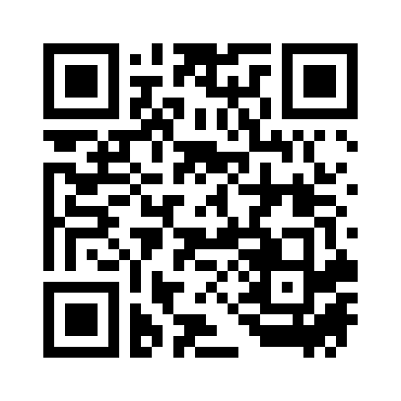
APEX
The Future of Financial Intelligence is Already Built.
مستقبل الذكاء المالي مبنيٌّ بالفعل.
Ready for your first client. · جاهز لأول عميل.
apex-api-ootk.onrender.com
Jeddah, Saudi Arabia
2026 · Ready Now
الموقع الإلكتروني
جدة، المملكة العربية السعودية
جاهز الآن · 2026
Scan to Visit
APEX Financial Intelligence Platform | Jeddah, Saudi Arabia | 2026
18 / 19
APEX
Notes:
The future of financial intelligence is already built. APEX is live, functional, and ready for its first paying clients. We're looking for investors who share our vision of democratizing financial intelligence across the Arab world. Thank you for your time — I'm happy to answer any questions. You can visit our platform or scan the QR code. مستقبل الذكاء المالي مبنيٌّ بالفعل. شكراً لوقتكم.

Slide 19
APPENDIX · الملاحق
Technical Deep Dive & Market Data
تفاصيل تقنية وبيانات السوق — للأسئلة التفصيلية
TAM / SAM / SOM · حجم السوق
TAM
SAR 4.5B
Saudi fintech market 2025 (SAMA + Fintech Saudi reports)
إجمالي سوق التقنية المالية السعودي
SAM
SAR 800M
SME financial tools segment — accounting, analysis, compliance
شريحة أدوات التحليل المالي للمنشآت
SOM
SAR 8M
Realistic 3-year target — 1% SAM penetration
الهدف الواقعي خلال 3 سنوات
ARCHITECTURE OVERVIEW · نظرة معمارية
API Endpoints
30+ RESTful
FastAPI auto-docs, Swagger UI, rate-limited
AI Modules
11 Knowledge Brain
SOCPA, IFRS, ZAKAT, VAT, Labor, Commercial, Tax, Audit, Industry, Compliance, Legal
Test Coverage
204 automated
Integration, unit, auth, admin, health, security, CORS
Auth System
JWT + 11 roles
bcrypt, audit logs, social auth stubs, session management
Database
PostgreSQL + SQLAlchemy
Alembic migrations, read replica ready, KB separate DB
APEX Financial Intelligence Platform | Jeddah, Saudi Arabia | 2026
19 / 19
APEX
Notes:
Appendix for deep-dive questions. Market sizing based on SAMA and Fintech Saudi data: TAM SAR 4.5B (total Saudi fintech), SAM SAR 800M (SME financial tools segment), SOM SAR 8M (realistic 3-year 1% penetration). Architecture: 30+ REST APIs, 11 AI modules covering all Saudi standards, 204 automated tests, PostgreSQL with read replica readiness. ملحق تفصيلي — حجم السوق مبني على بيانات ساما وفنتك السعودية. البنية التقنية: أكثر من 30 واجهة و 11 وحدة ذكاء اصطناعي.

